Slide 1
АДВЕНТ-календарь
Выполнила:Логачева Ю.В.
Воспитатель второй младшей группы
МДОУ д/с № 25 «Солнышко» с.Покойное

Slide 2
Адвент-календарь – это особая традиция, которая позволяет создать атмосферу ожидания праздника, радости и веселья. Он помогает детям младшего возраста подготовиться к предстоящему событию, познакомиться с его традициями и обычаями.
В данной презентации мы рассмотрим адвент-календарь, посвященный празднованию 23 февраля – Дню защитника Отечества. Этот праздник имеет особое значение для всех граждан России, ведь он напоминает о подвигах наших воинов, защищавших Родину в разные времена.
Для того чтобы организовать адвент-календарь в младшей группе, необходимо учесть ряд важных моментов:
Выбор тематики календаря. Поскольку мы говорим о празднике 23 февраля, то и тематика календаря должна быть соответствующей. В нашем случае это будет военная тематика.
Оформление помещения. Для создания праздничной атмосферы можно украсить окна в группе. Также можно использовать военную атрибутику, например, флаги, плакаты, воздушные шары.
Подготовка материалов. Для адвент-календаря нужно подготовить разнообразные задания и игры, связанные с военной тематикой. Это могут быть раскраски, пазлы, карточки с изображением военной техники и т. д.

Slide 3
Задачи:
Информирование: Адвент - календарь позволяет родителям быть в курсе предстоящих мероприятий и активностей, связанных с праздником 23 февраля. Они могут узнать о заданиях, играх и других праздничных мероприятиях, которые будут проводиться в детском саду. Это помогает родителям планировать свое время и подготовиться к участию в праздничных мероприятиях.
Вовлечение родителей: Адвент-календарь предлагает родителям возможность активно участвовать в подготовке к празднику. Это способствует сотрудничеству между детским садом и семьями и создает праздничную атмосферу.
Развитие творческих навыков: Адвент-календарь предлагает разнообразные задания, которые способствуют развитию творческих навыков детей. Родители могут помочь детям создавать открытки, поделки, украшения и другие праздничные элементы. Это позволяет родителям и детям проводить время вместе, укреплять взаимоотношения.

Slide 4
Основная часть
1.Выбор темы календаря
Основным элементом адвент – календаря является его тематика. В данном случае, темой календаря был праздник 23 февраля – День защитника Отечества. Этот праздник имеет особое значение для всех граждан России, поэтому его празднование в детских садах является важным моментом.
2.Создание календаря
Календарь создали из конвертов, в которых каждый день была отмечена задача для детей и родителей. (Важно, чтобы задания были интересными и разнообразными, чтобы поддерживать интерес детей и взрослых.)
3.Задания для календаря
Задания для календаря были связаны с подготовкой к празднику – это различные поделки, рисунки, стихи или песни, украшение группы.

Slide 5
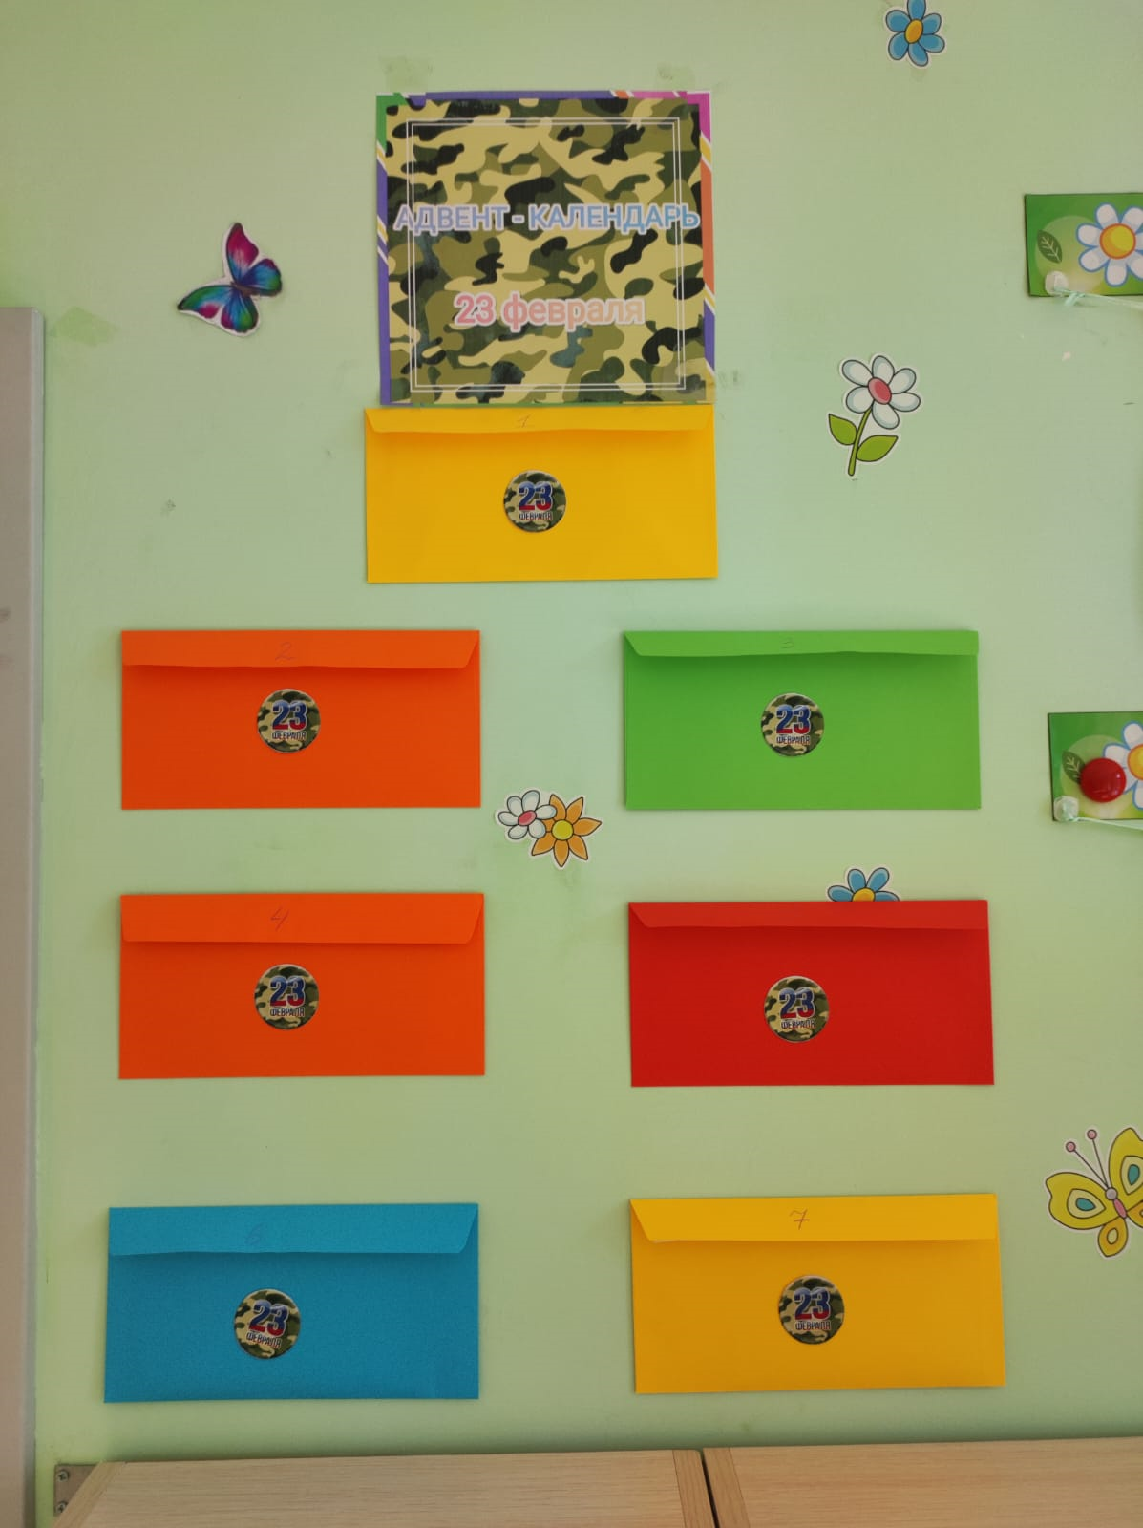

Slide 6
Проведение календаря.
Каждый день, начиная с 14 февраля, доставали из коробки лист бумаги и выполняли задание .
1й день. Узнать историю праздника 23 февраля «День защитника Отечества»
В родительском уголке была размещена ширма на тему «День защитника Отечества»
Цель: Формирование знаний об истории праздника 23 февраля “День защитника Отечества”.
Задачи:
Познакомить детей с историей праздника и его значением.
Воспитывать чувство гордости и уважения к защитникам Отечества.
Развивать познавательный интерес к истории своей страны и народа.
Способствовать формированию у детей патриотических чувств.

Slide 7
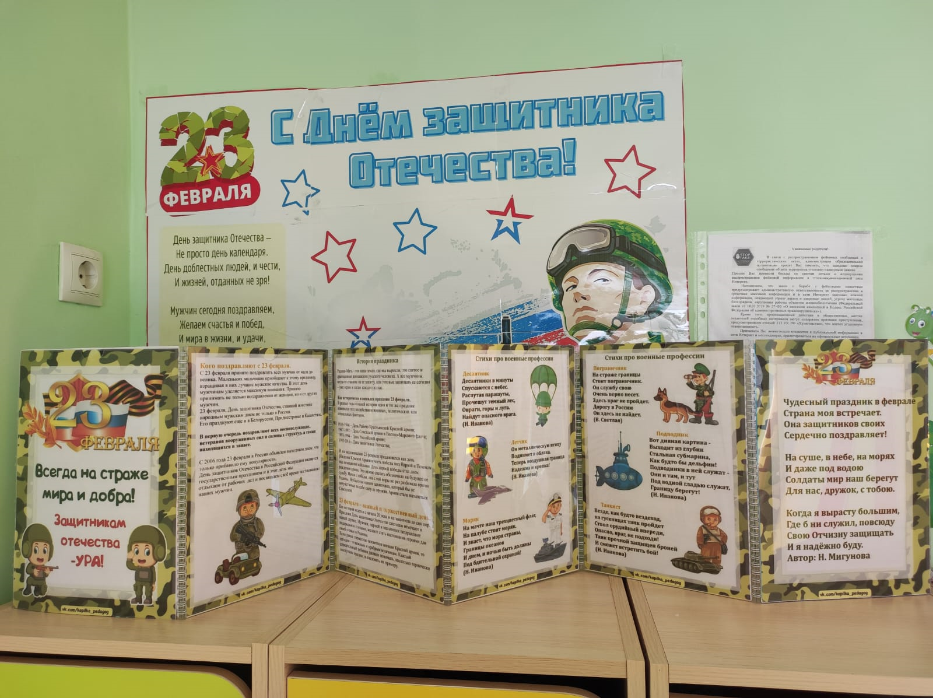

Slide 8
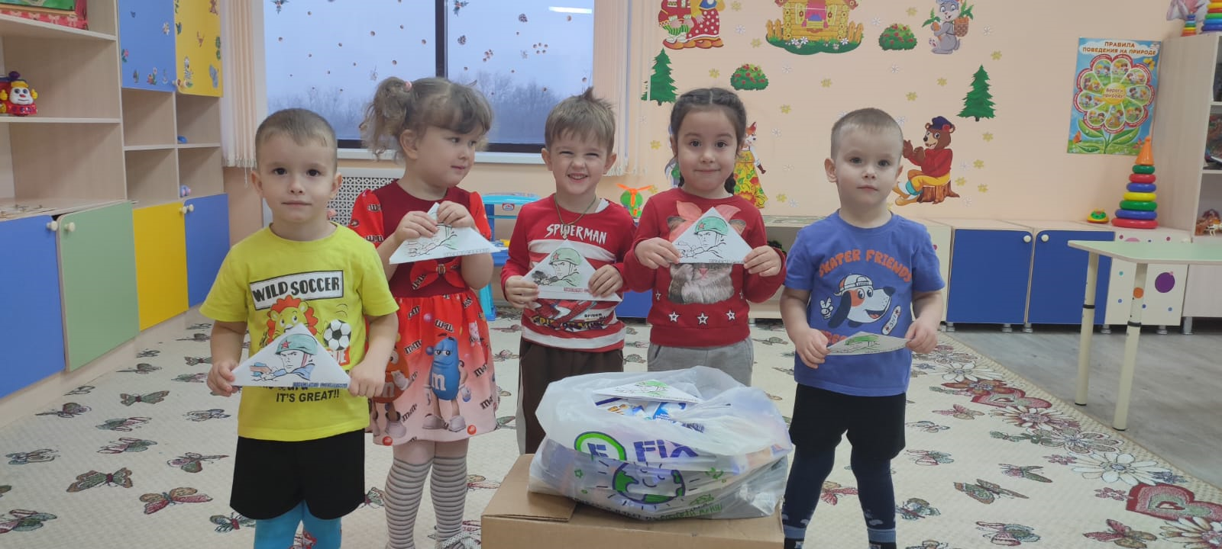
2й день. Участие в акции - сбор гуманитарной помощи для участников СВО ( предметы первой необходимости, открытки и письма)
Цель: сбор гуманитарной помощи в поддержку мобилизованных.

Slide 9
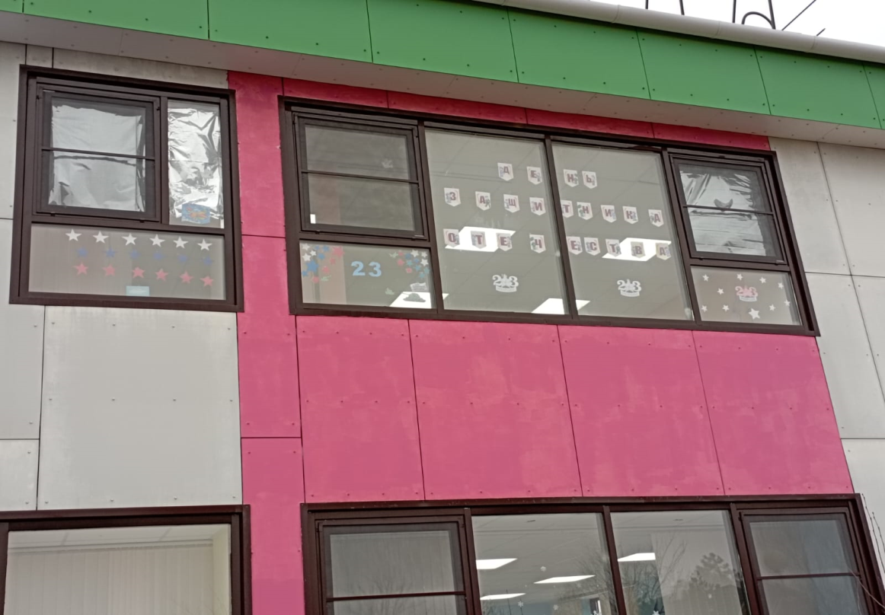
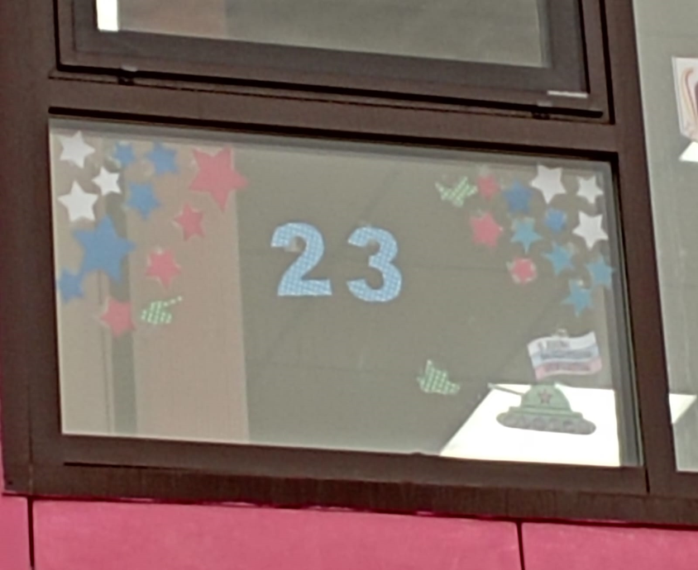
3й день. Подготовить помещение группы к 23 февраля «Дню защитника Отечества»
Цель: Создание праздничной атмосферы в группе.

Slide 10
4й день. Чтение книг о военных подвигах.
Цель: привить детям интерес к истории и патриотизм. Книги о войне помогут детям понять, что такое мужество, отвага и храбрость. Воспитание нравственно- патриотических чувств у детей, чувства гордости за свою семью и Родину.
5й день. Выучить с детьми стихи и снять видео.
Цель: обобщение знания детей о приближающемся празднике День Защитника Отечества; о людях военной профессии.
Воспитывать чувство гордости за армию родной страны, желание быть защитниками своей страны.

Slide 11
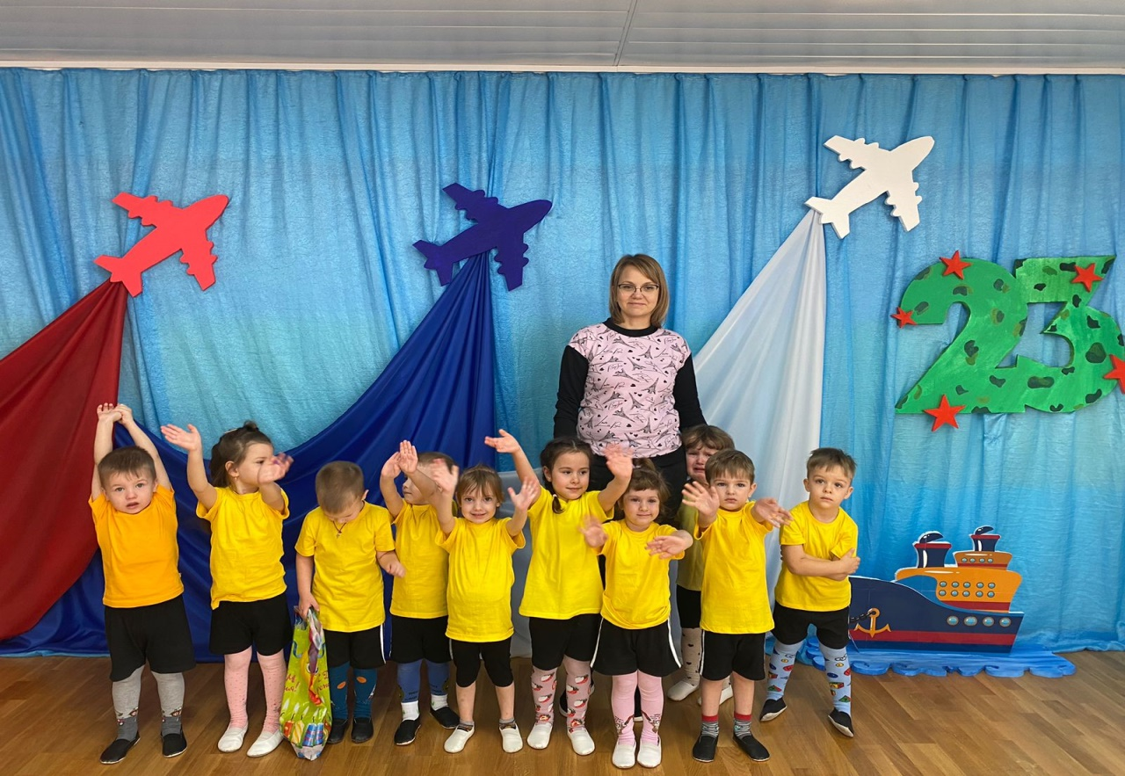
6й день. Праздник в детском саду.
Накануне 23 февраля в детском саду состоялся спортивный праздник.
Цель: Познакомить с Государственным праздником — Днем защитника Отечества.
- Воспитывать доброе отношение к папе.
- Развивать физические качества — быстроту, силу, выносливость.
- Воспитывать доброжелательное отношение друг к другу.

Slide 12
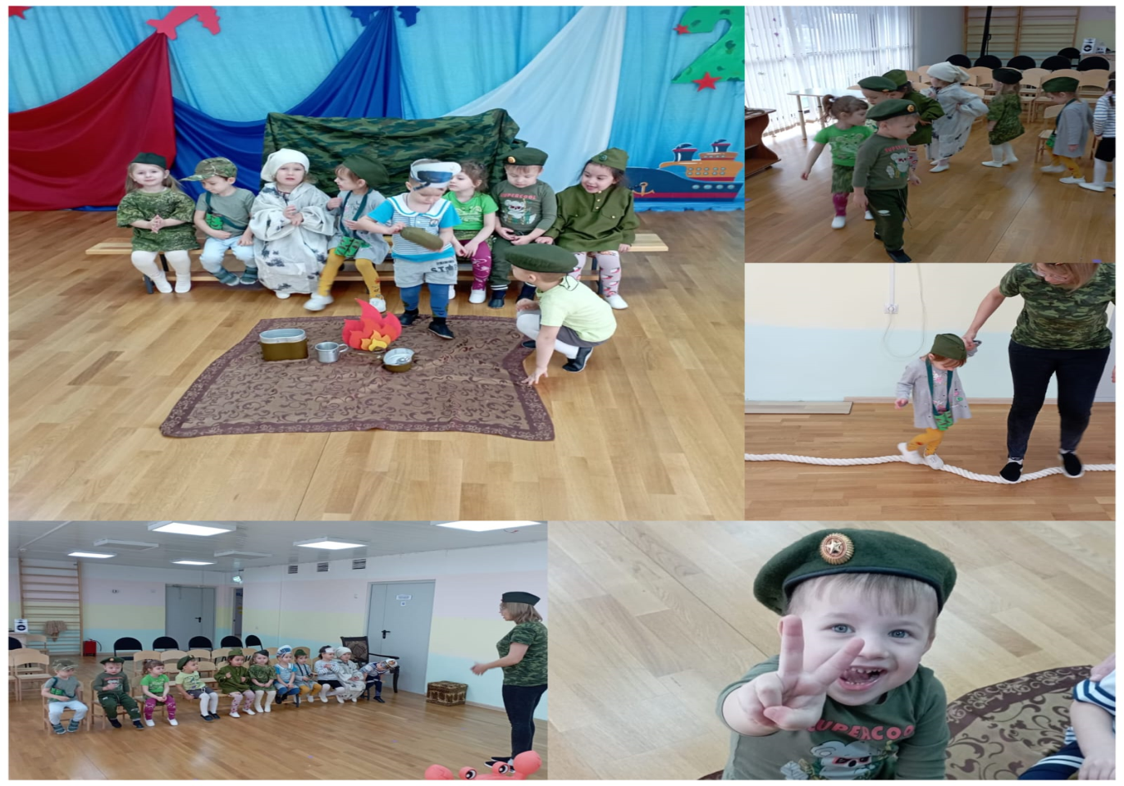
7й день. Развлечение в младшей группе на 23 февраля «Военный поход»
Цель: формирование у детей первых представлений об Армии, о защитниках Отечества. Формировать волевые качества, целеустремленность, выдержку, поддерживать в детях желание и умение преодолевать препятствия.
Родители подготовили военную атрибутику к развлечению в детском саду на тему: «Военный поход»

Slide 13
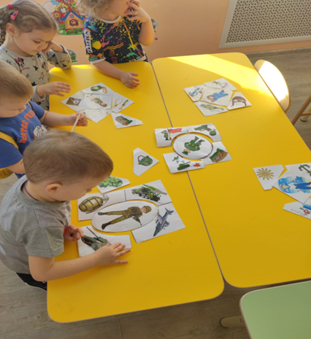
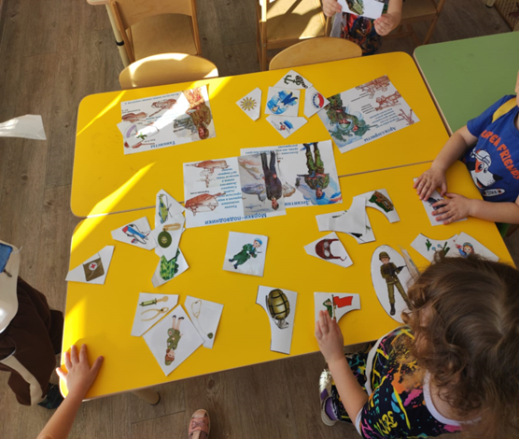

Slide 14
Заключение
Адвент к празднику 23 Февраля в детском саду – это отличная возможность для детей и родителей провести время вместе, узнать больше о истории своей страны и научиться гордиться ее героями. Участие в таких мероприятиях помогает воспитать в детях чувство патриотизма и уважения к старшим, а также укрепить связь между поколениями.

